Slide 1


Werkwoorde Ontsluit: Aksiewoorde Onthul!
'n Omvattende gids tot werkwoorde, hul tipes en gebruik

Slide 2


Inhoudsopgawe
1
Werkwoorde-ontsluit: Aksiewoorde!
2
Aksiewerkwoorde: Wys dit!
3
Verstaan ​​​​Koppelwerkwoorde
4
Verstaan ​​​​Hulpwerkwoorde
5
Werkwoorde in Lewende Aksie

Slide 3

Werkwoorde-ontsluit: Aksiewoorde!
'n Werkwoord is 'n woord wat 'n aksie, gebeurtenis van 'n toestand van wese aandui. Fundamenteel vir sinstruktuur.
Werkwoorde druk dinamies uit wat iemand of iets doen. Dink aan 'hardloop', 'spring' en 'sing!'
Werkwoorde beskryf ook 'n toestand, soos is', 'is', 'was', wat bestaan ​​​​aandui, nie altyd aksie nie.
Gebeure word met werkwoorde uitgedruk! 'Word', 'gebeur' en 'plaasvind' beskryf dinge wat plaasvind.

Slide 4



Aksiewerkwoorde: Wys dit!
Aksiewerkwoorde maak jou skryfwerk meer dinamies en boeiend, wat die leser se aandag boei en 'n lewendige mentale beeld van die beskrewe gebeurtenis skep.
Die gebruik van aksiewerkwoorde maak korter en meer bondig, wat leesbaarheid en duidelikheid verbeter, wat meer impakvolle kommunikasie met die gehoor moontlik maak.
Aksiewerkwoorde help om die lydende vorm te vermy, wat lei tot 'n sterker, meer direk en beweerde skryfstyl wat die skrywer se geloofwaardigheid verhoog.
Oormatige gebruik van aksiewerkwoorde kan skryfwerk paniekerig van oordrewe dramaties laat voel, wat moontlik afbreuk kan doen aan die algehele toon en doel van die teks.
Die keuse van die verkeerde aksiewerkwoord kan die beoogde aksie verkeerd voorstel, wat lei tot verwarring van waninterpretasie aan die kant van die leser.
Om die perfekte aksiewerkwoord te vind, vereis dit 'n sterk woordeskat en 'n skerp begrip van konteks, wat tydrowend en uitdagend kan wees.

Slide 5
Verstaan ​​​​Koppelwerkwoorde
Koppelwerkwoorde skep 'n verband tussen die onderwerp en die beskrywing van identifikasie daarvan. Hulle toon verwantskap.
Hulle wys nie aksie nie. In plaas daarvan koppel hulle die onderwerp aan 'n selfstandige naamwoord of byvoeglike naamwoord wat volg.
Tipiese skakelwerkwoorde sluit in 'is', 'are', 'was' en 'was'. Hierdie verskyn gereeld in sinne.
'Lyk' en 'word' funksioneer ook as skakelwerkwoorde, wat 'n toestand van oorgang van wese aandui.

Slide 6
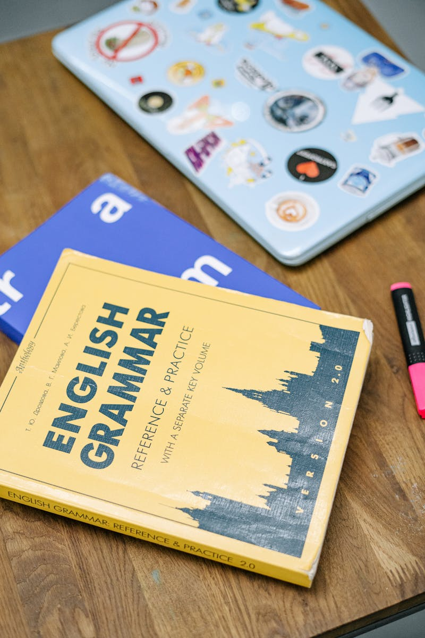
Verstaan ​​​​Hulpwerkwoorde
Hulpwerkwoorde, ook bekend as hulpwerkwoorde, verskaf addisionele inligting oor die hoofwerkwoord se aksie van toestand van wese.
Voorbeelde sluit in 'is', 'is', 'are', 'was' en 'were', wat tyd of toestand in 'n sin se gesegde aandui.
'Het', het' en 'had' help om perfekte tye te vorm, wat die toestand van 'n aksie voltooi het.
'Doen', 'doen' en 'het' kan 'n werkwoord se aksie beklemtoon of vrae vorm, wat duidelikheid aan betekenis gee.
Photo by Pexels

Slide 7
Werkwoorde in Lewende Aksie
Aksiewerkwoorde dui 'n verbinding aksie aan. Hulle beskryf wat die onderwerp van die sin fisies of geestelik doen.
Koppelwerkwoorde verbind die onderwerp met 'n eie naamwoord of byvoeglike naamwoord wat die onderwerp beskryf of identifiseer, wat duidelikheid bied.
Hulpwerkwoorde help die hoofwerkwoord om tyd, stemming of stem uit te druk, wat die betekenis van die aksie verfyn.
"'Sy sing pragtig' vertoon 'n aksiewerkwoord wat 'n opstel, waarneembare aktiwiteit in die praktyk lewendige demonstreer.

